Slide 1
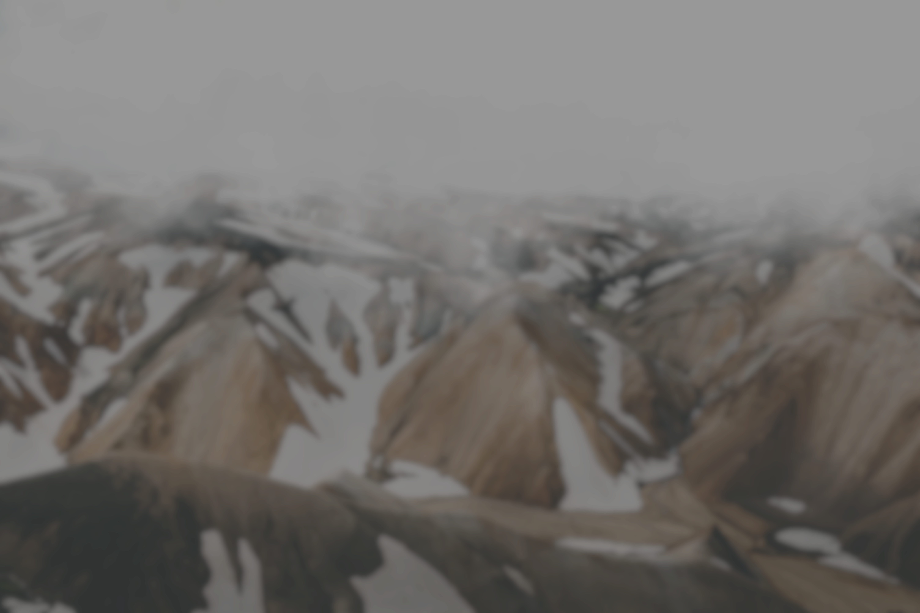
Ты взял мой крест тогда
И принял смерть, чтобы жил я в свободе

Slide 2
Всю жизнь Тебе отдам,
Хочу воспеть Твою благость вовеки, Бог

Slide 3
Достоин Ты один, Иисус
Чести и хвалы достоин только Ты

Slide 4
Я не стыжусь теперь,
В любви Твоей находясь несомненно!

Slide 5
Даёшь вновь милость мне,
Хочу воспеть Твою благость вовеки, Бог!

Slide 6
Возвеличен будь Ты на небе
Изливая славу здесь
Ты принять достоин честь
Твоё Имя выше всех

